Slide 1
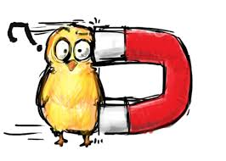

Skúmame magnetické vlastnosti látok

Slide 2
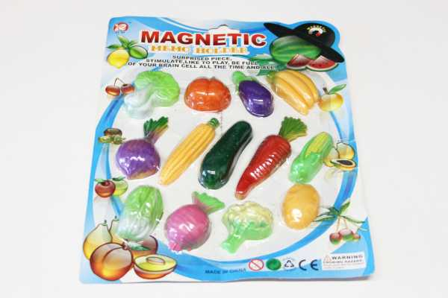
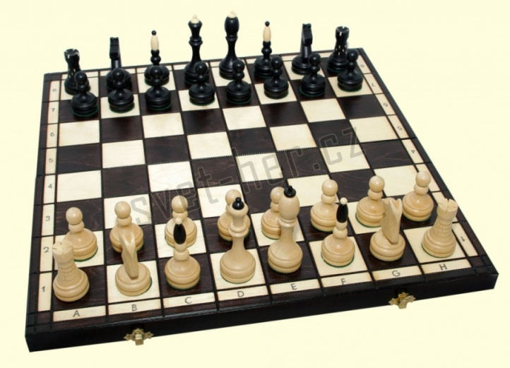

Magnet v našom živote:
Magnetky na chladničke
Magnetická tabuľa
Magnetické figúrky
Kompas
.......

Slide 3
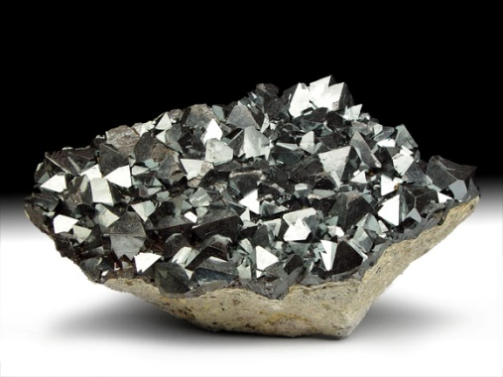
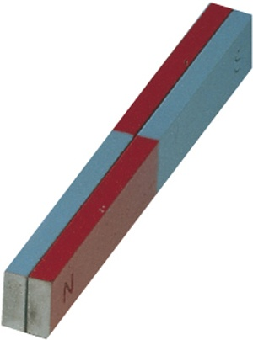
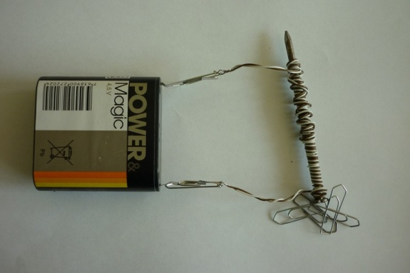
Druhy magnetov:
Prírodný ( ruda magnetovec- magnetit)
Umelý ( z ocele, zliatin)
Elektromagnet

Slide 4
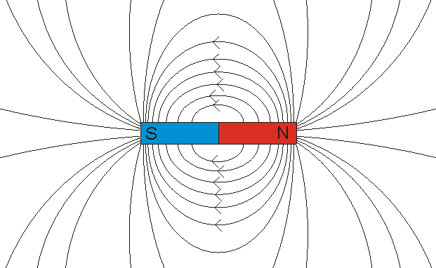
Vlastnosti tyčového magnetu:
Pôsobí na diaľku, aj cez niektoré látky
Priťahuje len predmety z feromagnetických látok ( železo, oceľ, nikel, kobalt)
Má dva rôzne póly:
- severný, označenie N (North)
( zvyčajne farebne odlíšený)
- južný, označenie S (South)

Slide 5
Magnet pôsobí na telesá vo svojom okolí magnetickou silou.
Magnety na seba tiež pôsobia magnetickými silami. Tie môžu byť:
Príťažlivé ( medzi nesúhlasnými pólmi)
N S S N
Odpudivé ( medzi súhlasnými pólmi)
N N S S
Okolo každého magnetu je magnetické pole.
Magnet je „najsilnejší“ na svojich póloch.

